Slide 1
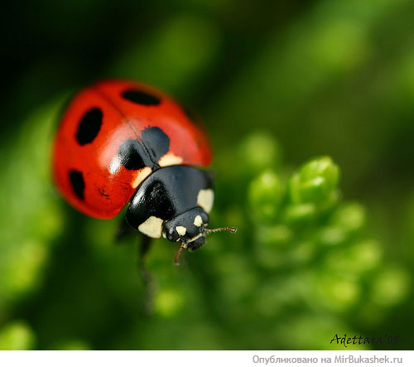
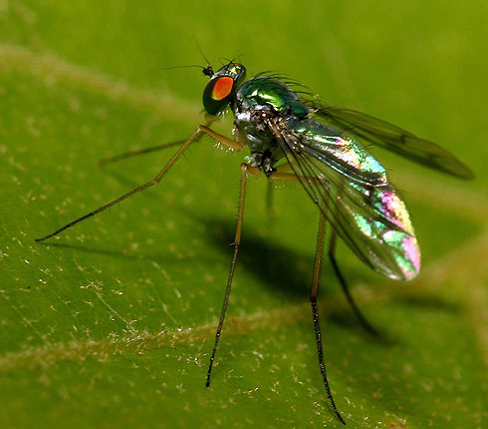
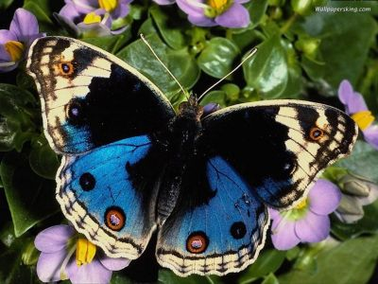
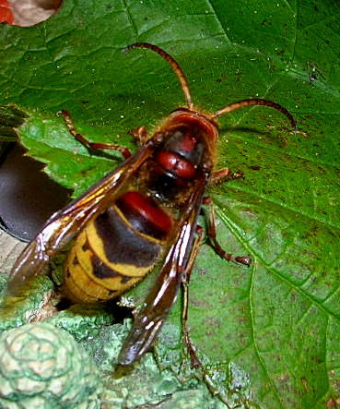
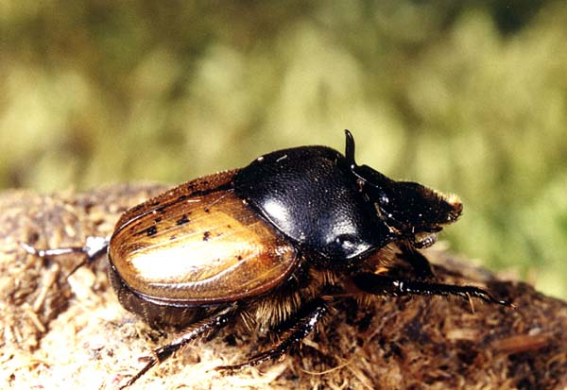
Тема урока: Отряды насекомых с полным превращением

Slide 2
Тестовые задания
1. Насекомые с неполным превращением проходят стадии развития:
А) Яйцо – Личинка – Имаго ; Б) Яйцо – Личинка – Куколка - Имаго ; В) Яйцо – Имаго
2. Личинка – это стадия:
А) активного питания, роста и линьки; Б) покоя; В) расселения
3. Какие насекомые слышат ногами?
А) кузнечики; Б) бабочки; В) мухи
4. В теле насекомых различают:
А) три отдела (голова, грудь, брюшко); Б) два отдела (головогрудь, брюшко);
В) два отдела (голова и слитные грудь и брюшко).
5. Крылья насекомых располагаются на:
А) любых сегментах груди; Б) первом и втором сегментах груди; В) втором и третьем сегментах груди.
6. «Маска» личинок стрекоз – это:
А) передняя часть головы; Б) ловчий аппарат, образованный челюстями; В) изменённая нижняя губа.
7. Жилкование крыла насекомых – это:
А) система расположения в крыле разветвлений трахей; Б) утолщения покровов крыла;
В) рисунок, образуемый разветвлениями кровеносных сосудов, заходящих в крыло.
8. К отряду Прямокрылые относят:
А) саранча, кузнечик; Б) стрекоза, пчела; В) медведка, муха
9. Орган стрекотания у кузнечика находится на:
А) брюшке; Б) надкрыльях; В) на голени передней пары конечности
Личинки стрекозы развиваются :
А) в почве; Б) в воде; в) на суше
Спасибо за работу!

Slide 3
Схема развития насекомых с полным превращением
Имаго
↑
Куколка
↑
Личинка
↑
Яйцо

Slide 4
Отряды | ? | ? | ?

Slide 5
Отряды | Строение крыльев | Строение ротового аппарата | Тип развития
Жёсткокрылые
Чешуекрылые
Перепончатокрылые
Двукрылые

Slide 6
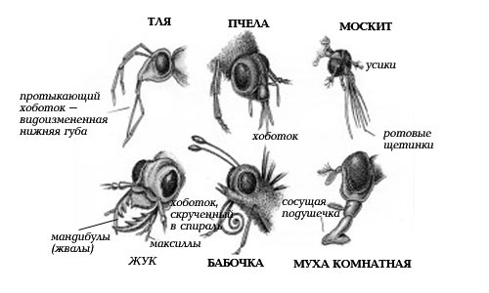
Ротовые аппараты насекомых

Slide 7
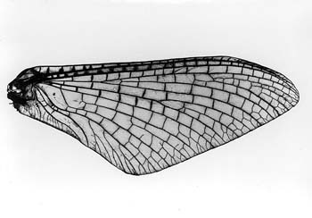
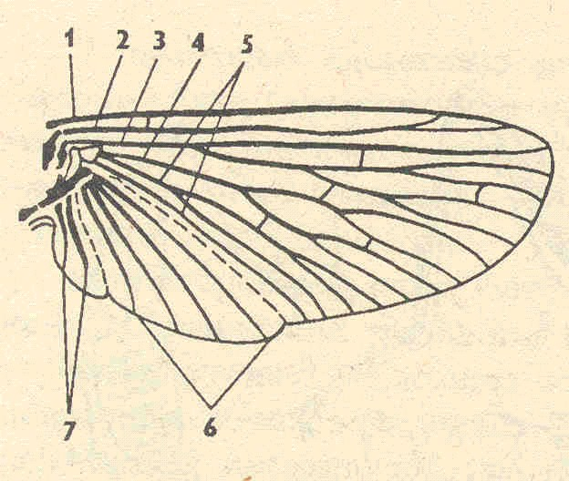
Крыло бабочки Крыло мухи
Крыло жука

